Slide 1


团队建设与
管理PPT
TEAM BUILDING
延时符

Slide 2
目 录
DIRECTORY
01
03
05
认识团队
团队激励
团队沟通
团队冲突
提升团队执行力
插入标题
02
04
06

Slide 3

WHAT IS
A TEAM ?
认识团队
延时符

Slide 4

团队定义
TEAM TO DEFINE
团队是由员工和管理层组成的一个共同体，为了共同的目的和业绩目标组合在一起，该共同体合理利用每一个成员的知识和技能，协同工作，相互信任并承担责任解决问题，以期实现共同的目标。

Slide 5
团队定义
TEAM TO DEFINE
成员共享决策权
大家有共同的目标
信息自由共享
技能是互补助的
大家一起承担责任
有明确领导人
目标个人化或不明确
信息分散
技能是随机的
领导负主要责任
决策上
目标上
团
队
群
体
信息上
技能上
责任上

Slide 6
建设六原则
CONSTRUCTION OF SIX PRINCIPLES
06
Success
富有创造性
乐于接受批评
Aenean commodo ligula eget dolor.
Aenean commodo ligula eget dolor.
05
03
善于沟通交流
Aenean commodo ligula eget dolor.
及时化解矛盾
Aenean commodo ligula eget dolor.
02
04
谦虚谨慎
Aenean commodo ligula eget dolor.
01
平等友善
Aenean commodo ligula eget dolor.

Slide 7

团队角色
TEAM ROLES
行政者
推进者
创新者
团队角色分为
协调者
信息者
凝聚者
完美主义者

Slide 8
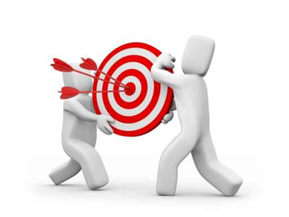
团队角色
TEAM ROLES
E
主动补位
D
容人之短
C
用人之长
B
尊重差异
A
角色齐全

Slide 9
团队起步与发展
DEVELOPMENT TEAM
1. 组建期
项目小组启蒙阶段
项目团队
刚刚组建，逐步建立团队成员的相互关系、团队成员与团队领导之间的关系，以及各项团队标准等。
项目成员
行为具有相当大的独立性，缺乏团队目的、活动的相关信息，部分团队成员还有可能表现出不稳定、忧虑的特征。
项目领导
在带领团队的过程中，要建立起成员间互信的工作关系。

Slide 10
团队起步与发展
DEVELOPMENT TEAM
2. 激荡期
各种观念，激烈碰撞
项目团队
获取团队发展的信心，但是存在人际冲突、分化的问题。
项目成员
面对其他成员的观点，更想要展现个人见解。 对于团队目标、期望、角色以及责任的不满和挫折感被表露出来。
项目领导
指引项目团队度过激荡转型期，教练式领导， 接受团队成员的差异，相互包容

Slide 11
团队起步与发展
DEVELOPMENT TEAM
3. 规范期
规则、价值、行为、方法、工具均已建立
项目团队
效能提高，团队开始形成自己的身份识别。
项目成员
调适自己的行为，以使得团队发展更加自然、流畅， 有意识地解决问题，实现组织和谐，动机水平增加。
项目领导
允许团队有更大的自治性， 参与式领导。

Slide 12
团队起步与发展
DEVELOPMENT TEAM
4. 执行期
团队能量积聚于一体
项目团队
运作如一个整体，工作顺利、高效完成，没有任何冲突，不需要外部监督。
项目成员
运作如一个整体，工作顺利、高效完成，没有任何冲突，不需要外部监督。
项目领导
让团队自己执行必要的决策， 委任式领导。

Slide 13
团队起步与发展
DEVELOPMENT TEAM
5.休整期
任务完成，团队解散。
项目团队
有些学者将第五阶段描述为“哀痛期”，反映了团队成员的一种失落感。
项目成员
动机水平下降，关于团队未来的不确定性开始回升。
项目领导
为了形成新的发展阶段，有必要介绍关于新项目的好点子。 分离式领导。

Slide 14

HOW TO MOTIVATE ?
团队激励

Slide 15

团队激励
HOW TO MOTIVATE ?
激励概述
影响工作的心理因素包括激励、影响、权力、和效率。在项目管理中，项目经理应当了解项目成员的需求和职业生涯设想，对其进行有效地激励和表扬，让大家心情舒畅的工作，才能取得好的效果，激励机制在团队建设中十分重要。

Slide 16
团队激励
HOW TO MOTIVATE ?
激励的方法
目标激励
以统一的目标引导员工同舟共济
把公司目标分懈到个人
让激励成效显著 ——目标可视化
天天看到“梦想板” 完美目标
奖励激励
把握好奖惩时机
该出手时就出手 奖励推陈出新
运用合理的不公平让员工有压力
奖励不当，反受其乱
让员工每天都有奔头
搭建合适的薪酬模式
发展激励
参与激励
全力打通所有的晋升渠道
把事情做在前面者获得晋升
别“捧杀”好“士兵”
让员工参与决策
以人名命名某项事物
征询意见，倾听对方的心声
让激情像“病毒”一样传染
满足人的事业心
在员工充分参与中实现自我满足

Slide 17
COMMUNICATE
团队沟通

Slide 18

团队沟通
COMMUNICATE
沟通概述
在团队中能否进行有效的沟通，关系到一个单位的决策的质量，也关系到能否调动全体员工的工作积极性，关乎单位内部的和谐发展。那么，如何才能进行有效的沟通呢？

Slide 19

团队沟通
COMMUNICATE
沟通的功效
沟通是创造和提升团队精神和企业文化，完成共同愿景的主要途径和工具
沟通是管理的核心和灵魂。没有沟通，就没有管理上的创新，就没有良好的人际关系，沟通是维持团队良好的状态，保证团队正常运行的关键过程与行为。

Slide 20
团队沟通
COMMUNICATE
07
口头表扬
06
培养自豪感
05
沟通的
方法与技巧
动员员工参与决策
04
鼓励越级报告
03
帮员工制定发展计划
02
聊天
01
讲故事

Slide 21

CONFLICT
团队冲突

Slide 22
团队冲突
TEAM CONFLICT
团队冲突概述
什么是冲突？
指的是两个或两个以上的团队在目标、利益、认识等方面互不相容或互相排斥，从而产生心理或行为上的矛盾，导致抵触、争执或攻击事件。
冲突完全有害吗？
过于融洽、和谐、安宁和合作的组织容易对变革表现出静止、冷漠和迟钝，使组织缺乏生机和活力，因此冲突并不是完全有害的，适当的冲突反而有利于组织的健康发展。

Slide 23
团队冲突
TEAM CONFLICT
冲突是如何产生的？
资源竞争
目标冲突
在此录入上述图表的综合描述说明，在此录入上述图表的综合描述说明。
在此录入上述图表的综合描述说明，在此录入上述图表的综合描述说明。
相互依赖性
责任模糊
在此录入上述图表的综合描述说明，在此录入上述图表的综合描述说明。
在此录入上述图表的综合描述说明，在此录入上述图表的综合描述说明。
地位斗争
沟通不畅
在此录入上述图表的综合描述说明，在此录入上述图表的综合描述说明。
在此录入上述图表的综合描述说明，在此录入上述图表的综合描述说明。

Slide 24

团队冲突
TEAM CONFLICT
冲突的应对
交涉与谈判
交涉与谈判是解决问题的较好方法，这是因为：通过交涉，双方都能了解、体谅对方的问题，交涉也是宣泄各自情感的良好渠道。
具体来讲，要将冲突双方召集到一起，让他们把分歧讲出来，辨明是非，找出分歧的原因，提出办法，最终选择一个双方都能接受的解决方案。

Slide 25
团队冲突
TEAM CONFLICT
第三方仲裁
强 制
当团队之间通过交涉与谈判仍无法解决问题时，可以邀请局外的第三者或者较高阶层的主管调停处理，也可以建立联络小组促进冲突双方的交流。
即借助或利用组织的力量，或是利用领导地位的权力，或是利用来自联合阵线的力量，强制解决冲突。这种解决冲突的方法往往只需要花费很少的时间就可以解决长期积累的矛盾。

Slide 26

团队冲突
TEAM CONFLICT
回 避
当团队之间的冲突对组织目标的实现影响不大而又难以解决时，组织管理者不妨采取回避的方法。通过冲突造成的不良后果，冲突双方能够意识到冲突只会造成“两败俱伤”，因此自觉由冲突转向合作。

Slide 27

IMPLEMENTATION
提升团队执行力

Slide 28

提升团队执行力
IMPLEMENTATION
什么是团队执行力？
所谓“执行力”就是一种通过准确理解组织意图、实施方案进而实现组织目标的能力，通俗地说，就是把事情做成功的能力。

Slide 29
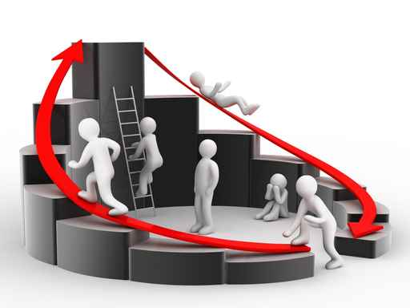
提升团队执行力
IMPLEMENTATION
执行力不佳？
管理者没有常抓不懈——虎头蛇尾；
管理者出台管理制度时不严谨——朝令夕改；
制度本身不合理——缺少针对性，可行性；
执行的过程过于繁琐——困于条款，不知变通；
缺少良好的方法——不会把工作分解汇总；
缺少科学的监督考核机制——没人监督，没有方法监督；
这有形式上的培训——忘了改造人的思想和心态；
缺少大家认同的企业文化——没有形成凝聚力。

Slide 30
提升团队执行力
IMPLEMENTATION
执行力构成核心要素
角色要素
心态要素
企业要帮助员工做好角色认知，正确的角色认知会激发员工无限的工作热情，会为企业带来强劲的执行力
态度 激情 信念
A
B
C
D
创建以流程为基础的结构域执行体系
工欲善其事，必先利器。没有合适的工具 ，空有一腔热血很难成就事业
工具要素
流程要素

Slide 31

如何提升团队执行力
HOW TO ENHANCE
THE EXECUTION TEAM
企业执行力文化
的塑造与建立
通过企业执行力文化的塑造与建立，逐步影响员工，进而提升企业员工执行力。因为在企业文化中蕴含执行力文化，会对员工在执行力方面的改变有着重要和长期作用，起到非常重要的积极作用。

Slide 32
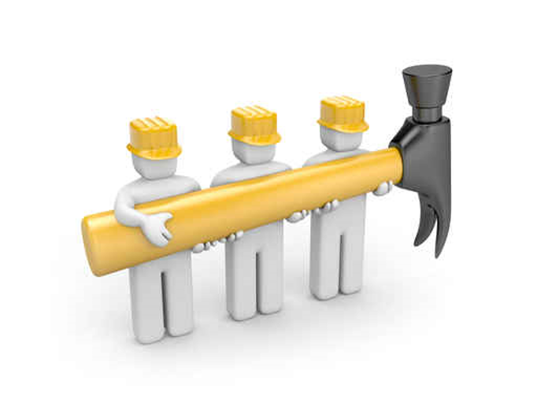
如何提升团队执行力
HOW TO ENHANCE
THE EXECUTION TEAM
建立良好的沟通渠道
及时收集并反馈信息，协调内部资源有效解决问题，促进员工执行力的提升。因为通过建立良好的沟通渠道，使得沟通起来方便快捷，避免传递信息不到位或传达错误引发工作出现被动;同时通过及时收集并反馈信息，进而协调内部资源及时解决遇到的各种矛盾和问题，纠正出现的偏差和错误，确保各项工作的顺利和有效开展。

Slide 33

如何提升团队执行力
HOW TO ENHANCE
THE EXECUTION TEAM
管理人员依据工作目标，制定合理制度与方案
管理人员依据工作目标，制定合理制度与方案，常抓不懈，充分发挥检查、监督与激励作用。因为如果管理人员没有做到常抓不懈或缺乏检查、监督和激励措施，容易使得员工感觉没有督促或干好干坏一个样等等，进而引起员工在工作时会出现懒散甚至捣乱现象。

Slide 34

如何提升团队执行力
HOW TO ENHANCE
THE EXECUTION TEAM
建立良好的沟通渠道
及时收集并反馈信息，协调内部资源有效解决问题，促进员工执行力的提升。因为通过建立良好的沟通渠道，使得沟通起来方便快捷，避免传递信息不到位或传达错误引发工作出现被动;同时通过及时收集并反馈信息，进而协调内部资源及时解决遇到的各种矛盾和问题，纠正出现的偏差和错误，确保各项工作的顺利和有效开展。

Slide 35

如何提升团队执行力
HOW TO ENHANCE
THE EXECUTION TEAM
管理人员带头作用
管理人员(特别是一线管理人员)充分发挥工作强有力的执行力带头作用。员工执行力的强与弱往往跟直接领导有着直接关系，所以作为管理人员需要充分发挥工作时执行力的带头作用，建立工作雷厉风行的工作习惯(但绝不是莽撞盲打)，充分发挥管理人员的模范和带头作用，积极引导员工朝着正确的方向前进，确保按时保质保量地完成各项工作任务与目标

Slide 36

如何提升团队执行力
HOW TO ENHANCE
THE EXECUTION TEAM
明确工作目标，明确员工分工
构建合理的工作流程，明确工作目标，明确员工分工，做到职责清晰，提供工作方式方法。因为如果缺乏合理的工作流程，容易让员工工作起来不顺畅;如果缺乏工作目标，容易让员工工作起来很茫然;如果缺乏明确分工，容易让员工工作时出现扯皮现象;如果工作方式方法不得当，容易让员工工作起来事倍而功半。

Slide 37

如何提升团队执行力
HOW TO ENHANCE
THE EXECUTION TEAM
建立行之有效的
执行力培训体系
因为企业员工在工作过程重存在不清楚该做什么、该怎么做、做到什么程度、何时何地做等问题，所以这就需要结合工作实际与员工的观念心态进行有针对性地培训(包括理论培训、现场培训等)，进而提升员工的工作能力与意愿。

Slide 38

如何提升团队执行力
HOW TO ENHANCE
THE EXECUTION TEAM
并通过树立标杆发挥影响作用
积极选用执行力强的人员，并通过树立标杆发挥影响作用，促进提升企业员工的执行力。根据岗位需要，积极选用执行力强的人员，使之带领或带动局部执行力的提升，同时根据实际需要，树立执行力强的员工作为标杆，进而促进和影响其他员工。

Slide 39

如何提升团队执行力
HOW TO ENHANCE
THE EXECUTION TEAM
建立具有适度压力的工作氛围
建立具有适度压力的工作氛围，使得员工具有适度危机感，进而有助于提高员工的执行力。因为员工在适度压力的工作氛围中工作会建立危机意识并形成危机感，进而转换为工作动力，有效促使提升员工的执行力。

Slide 40

如何提升团队执行力
HOW TO ENHANCE
THE EXECUTION TEAM
积极深化和提升
企业员工责任心
因为具有很强执行力的员工往往具有高度责任心;通过积极深化和提升员工的责任心，使得从工作意识、工作态度、工作能力上升到工作责任心和责任感，进而转换为工作的内部动力，促进工作执行力的提升

Slide 41

如何提升团队执行力
HOW TO ENHANCE
THE EXECUTION TEAM
让员工积极参与
提出合理化建议
因为让员工参与提合理化建议和制作作业标准等，既能利用员工智慧，又能员工感受到被重视，同时还使得员工在执行自己参与制定的内容时积极性更高，进而有效地提升执行力;让员工了解企业愿景与战略，使得员工认识到企业发展前景，进而认识到发展的空间等，使得自身逐步融入企业，有助于员工提升执行力

Slide 42
谢谢欣赏
THANK YOU

